Slide 1
সবাইকে আন্তরিক শুভেচ্ছা

Slide 2
পরিচিতি
খাঁন নজরূল ইসলাম
সহকারি অধ্যাপক ও বিভাগীয় প্রধান
রাষ্ট্রবিজ্ঞান বিভাগ
রোকনউদ্দিন মোল্লা গার্লস ডিগ্রি কলেজ
আড়াইহাজার, নারায়গঞ্জ
মোবাইল - 01720911047
তারিখ : 02.06.2020
শ্রেণী : একাদশ
মোট শিক্ষার্থী : 241 জন
উপস্থিত শিক্ষার্থী : 200 জন
অনুপস্থিত শিক্ষার্থী : 41 জন
সময় : 45 মিনিট

Slide 4
শিখনফল
এই পাঠ শেষে শিক্ষার্থীরা ---
সাম্য কি তা বলতে পারবে;
সাম্যের শ্রেণি বিভাগ ব্যাখ্যা করতে পারবে;
সমাজ জীবনে সাম্যের গুরুত্ব বর্ণনা করতে পারবে;
স্বাধীনা ও সাম্যের সম্পর্ক বিশ্লেষণ করতে পারবে;
স্বাধীনতায় সাম্যের গুরুত্ব চিহ্নিত করতে পারবে।

Slide 5
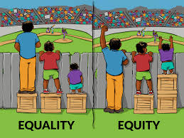

Slide 6
সাম্য কি ?
সাম্য বলতে বোঝায়, প্রথমত: কোনো ব্যক্তি বা শ্রেণীর জন্য বিশেষ সুযোগ-সুবিধার অবসান,
দ্বিতীয়ত: সকলের জন্য পর্যাপ্ত সুযোগ-সুবিধার ব্যবস্থা করা,
তৃতীয়ত: যোগ্যতা অনুযায়ী সমান সুযোগ-সুবিধা ভোগ করা।
অধ্যাপক লাস্কি বলেন,“সাম্য বলতে সকলের জন্য উপযুক্ত সুযোগ-সুবিধার দ্বার উন্মুক্ত করে দেওয়াকে বুঝায়।”
জন স্টুয়ার্ট মিল এর মতে,“সবার জন্য পর্যাপ্ত সুযোগ-সুবিধা প্রদানই হলো সাম্য।”

Slide 7
সামাজিক সাম্য
রাজনৈতিক সাম্য
নাগরিক সাম্য
আইনগত সাম্য

Slide 8
শিক্ষা ও সাংস্কৃতিক সাম্য
অর্থনৈতিক সাম্য
স্বাভাবিক সাম্য

Slide 9
সাম্যের শ্রেনিবিভাগ
সামাজিক সাম্য
শিক্ষা ও সাংস্কৃতিক সাম্য
নাগরিক সাম্য
স্বাভাবিক সাম্য
অর্থনৈতিক সাম্য
রাজনৈতিক সাম্য
আইনগত সাম্য

Slide 10
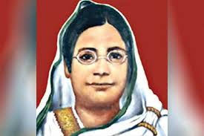
সভ্য সমাজের প্রতিষ্ঠায়
শ্রেনিহীন সমাজ প্রতিষ্ঠায়
অর্থনৈতিক স্বাধীনতায় রক্ষায়
গনতন্ত্র প্রতিষ্ঠায়

Slide 11
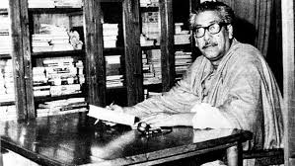
সমৃদ্ধ সমাজ গঠনে
ব্যক্তির স্বাধীনতা রক্ষায়
সামাজিক বৈষম্য রোধ
সামাজিক শান্তি ও সংহতি রক্ষা

Slide 12
নাগরিক জীবনে সাম্যের গুরুত্ব
সভ্য সমাজের প্রতিষ্ঠায়
শ্রেনিহীন সমাজ প্রতিষ্ঠায়
অর্থনৈতিক স্বাধীনতায় রক্ষায়
গনতন্ত্র প্রতিষ্ঠায়
সমৃদ্ধ সমাজ গঠনে
ব্যক্তির স্বাধীনতা রক্ষায়
সামাজিক বৈষম্য রোধ
সামাজিক শান্তি ও সংহতি রক্ষা

Slide 13
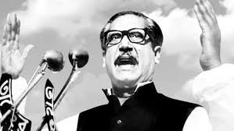
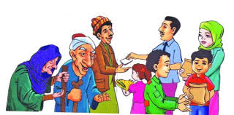
সাম্য স্বাধীনতার ভিত্তি
একে অপরের পরিপুরক
সাম্য ও স্বাধীনতা অধিকারের সংরক্ষক
সাম্য স্বাধীনতার পূর্বশর্ত

Slide 14
স্বাধীনা ও সাম্যের সম্পর্ক
সাম্য স্বাধীনতার ভিত্তি
একে অপরের পরিপুরক
সাম্য ও স্বাধীনতা অধিকারের সংরক্ষক
সাম্য স্বাধীনতার পূর্বশর্ত
অর্থনৈতিক সাম্য

Slide 15
স্বাধীনতায় সাম্যের গুরুত্ব
সাম্য ও স্বাধীনতা সম্পর্ক অত্যন্ত নিবিড়। সাম্য নিশ্চিত করার জন্য স্বাধীনতার প্রয়োজন।
স্বাধীনতার শর্ত পূরণ না হলে সাম্য প্রতিষ্ঠিত হয় না। আবার স্বধীনতাকে ভোগ করতে চাইলে সাম্য প্রতিষ্ঠা করতে হবে।
কোল বলেন,“অর্থনৈতিক সাম্য ব্যতীত রাজনৈতিক স্বাধীনতা অর্থহীন।”
আর.এইচ.টনি এর মতে,“স্বাধীনতা বলতে যদি মানবতার নিরবচ্ছিন্ন সম্প্রসারণ বোঝায়,তাহলে সেই স্বাধীনতা সাম্যভিত্তিক সমাজেই শুধু সম্ভব।”
অধ্যাপক পোলার্ড বলেন,“স্বাধীনতার সমস্যার একটিমাত্র সমাধান রয়েছে। সাম্যের মাঝেই তা নিহিত।”
সাম্য ও স্বাধীনতার সুসমন্বিত রুপ প্রকাশ পায় 1776 সালে ‘আমেরিকার স্বাধীনতার’ ঘোষণা পত্রে এবং 1789 সালে‘ফরাসি বিপ্লবের’ ঘোষণায়।

Slide 16
একক কাজ
সাম্যের একটি সংজ্ঞা লিখ।

Slide 17
মূল্যায়ন
সাম্য কি ?
সাম্য কত প্রকার ?
নাগরিক জীবনে সাম্যের একটি গুরুত্ব বল ।
স্বাধীনতা ও সাম্যের একটি সম্পর্ক বল ।
স্বাধীনতায় সাম্যের গুরুত্ব সম্পর্ক কোল এর সংজ্ঞাটি বল ।

Slide 18
মূল্যায়নের উত্তর
জন স্টুয়ার্ট মিল এর মতে,“সবার জন্য পর্যাপ্ত সুযোগ-সুবিধা প্রদানই হলো সাম্য।”
সাত প্রকার ।
সভ্য সমাজের প্রতিষ্ঠায় ।
সাম্য স্বাধীনতার ভিত্তি ।
কোল বলেন,“অর্থনৈতিক সাম্য ব্যতীত রাজনৈতিক স্বাধীনতা অর্থহীন।”

Slide 19
নির্দেশিত কাজ
সাম্যের শ্রেনি বিভাগগুলো লিখে এনে পরবর্তি ক্লাসে উপস্থাপন করবে।

Slide 20
সবাইকে ধন্যবাদ

